Slide 1




আজকের পাঠে সবাইকে শুভেচ্ছা

Slide 2
পাঠ পরিচিতি
    শ্রেণিঃ পঞ্চম
বিষয়ঃ বাংলাদেশ ও বিশ্বপরিচয়
  সময়ঃ ৪০ মিনিট
  অধ্যায়ঃ 4
  অধ্যায়ের নামঃ আমাদের অর্থনীতিঃ
  কৃষি ও শিল্প
  পাঠের অংশঃ আলু, তৈলবীজ এবং মসলা

Slide 3
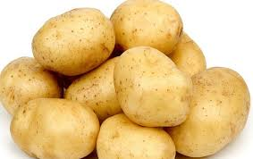
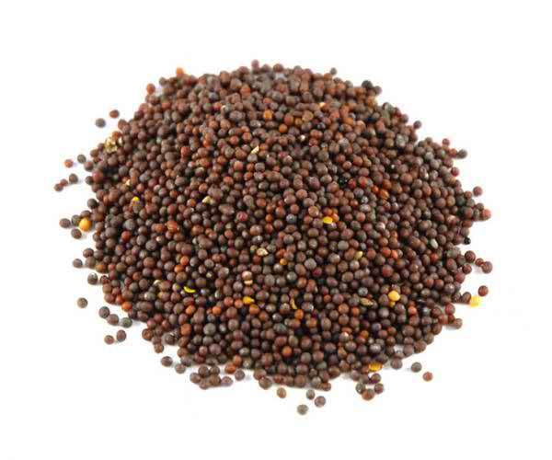
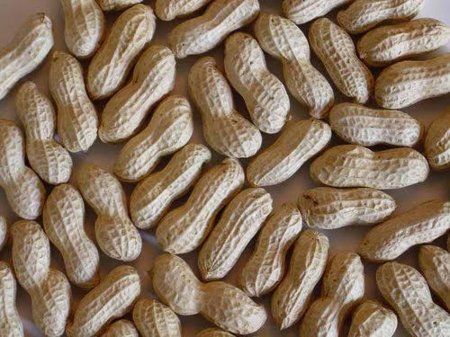
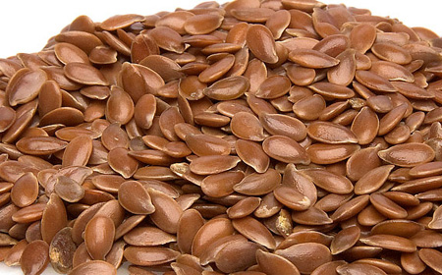
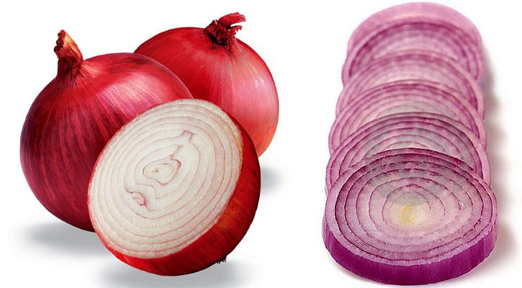
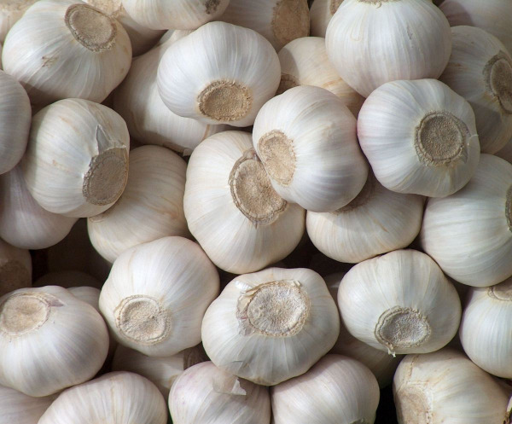
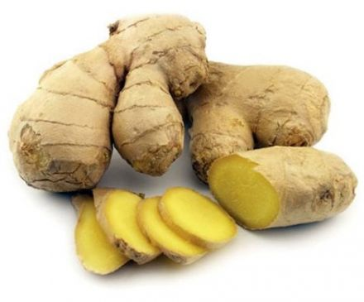
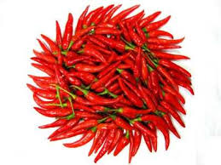
ছবিতে কি দেখতে পাচ্ছ ?

Slide 4
আবেগ সৃষ্টি
গল্পের মাধ্যমে

Slide 5
পাঠ শিরোনাম
আলু, তৈলবীজ এবং মসলা

Slide 6
শিখনফল
১৫.৩.১। বাংলাদেশের প্রধান প্রধান কৃষিজাত দ্রব্য
সম্পর্কে বলতে পারবে।
১৫.৩.২। বাংলাদেশের যে একটি কৃষিভিত্তিক দেশ
তা বলতে পারবে।

Slide 7
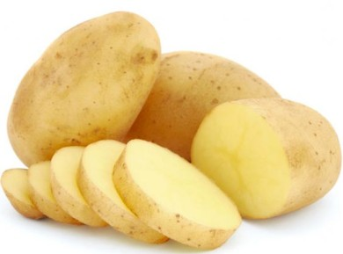
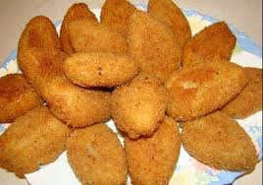
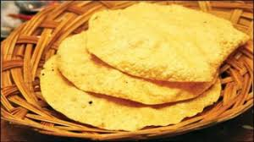
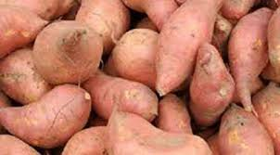
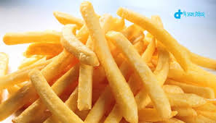
আলুর চপ
গোল আলু
আলুর পাপর
আলুর চিপস
মিষ্টি আলু

Slide 8
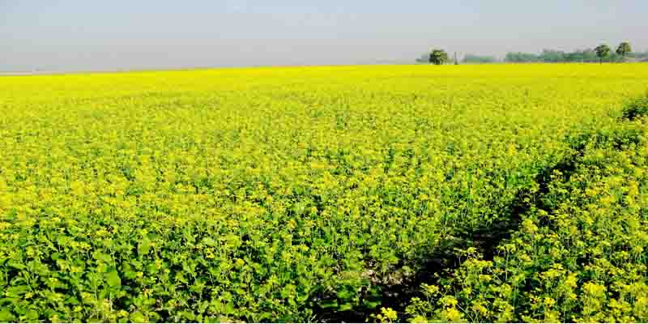
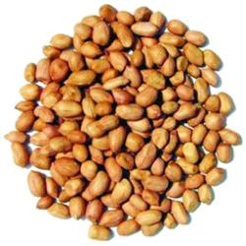
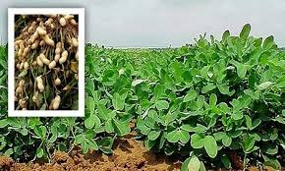
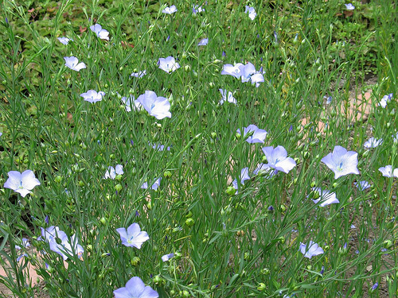
সরিষা
বাদাম
তিসি

Slide 9
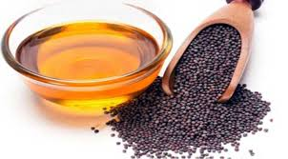
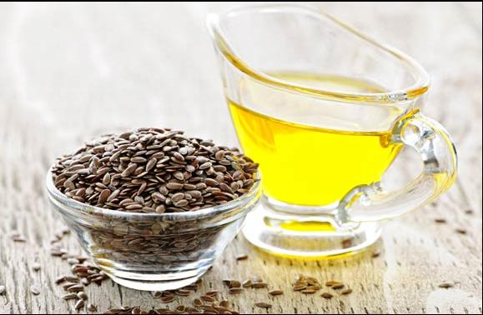

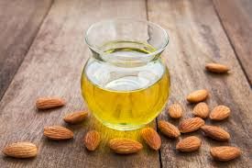
সরিষার তৈল
তিসির তৈল
বাদাম তৈল

Slide 10
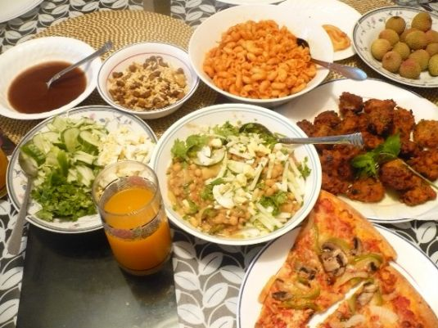
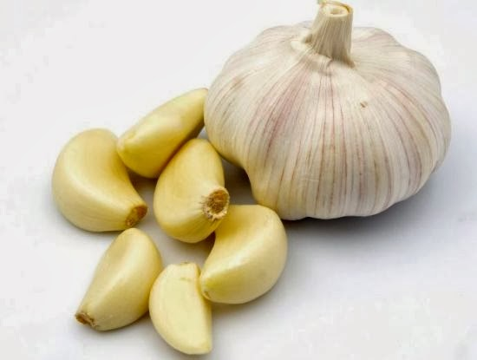
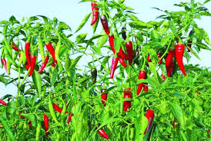
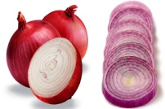
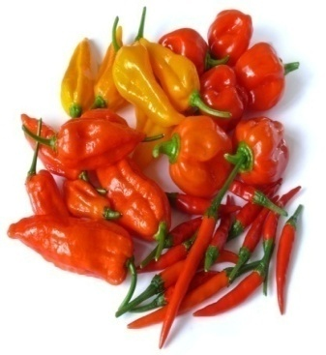
পেঁয়াজ
আদা
রসুন
মরিচ

Slide 11
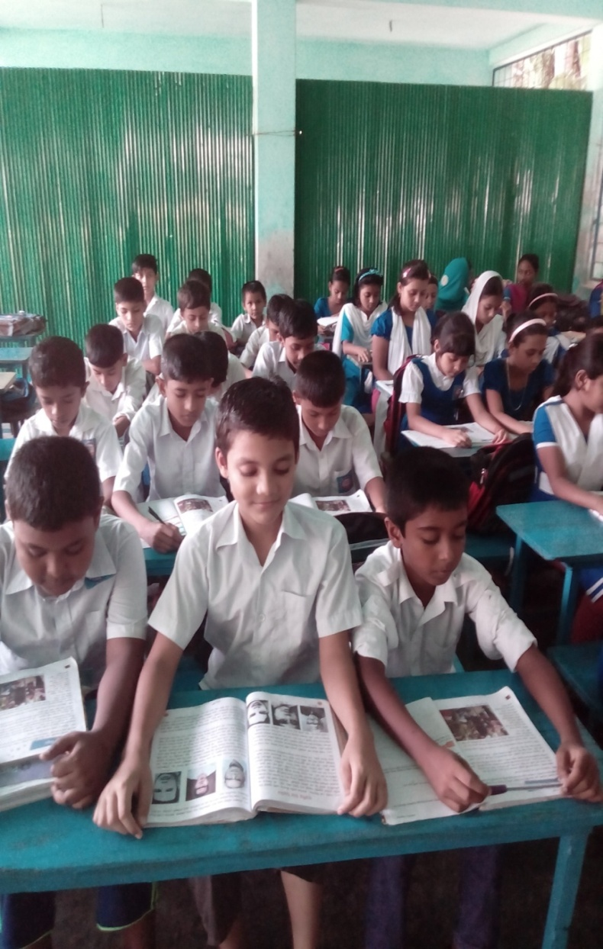
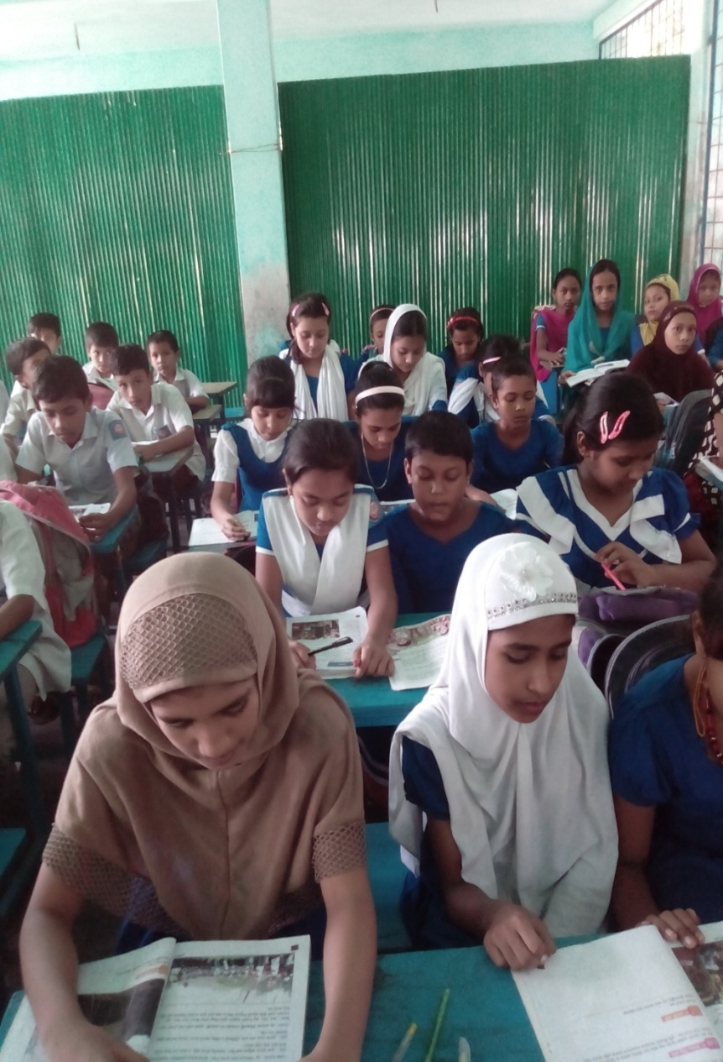
পাঠ্য বইয়ের সাথে সংযোগ ৪র্থ অধ্যায়, পৃষ্ঠা-৩২।

Slide 12
দলীয় কাজ
দল নং -১
আমাদের অর্থনীতিতে আলুর অবদান বর্ণনা কর।
দল নং -২
আমাদের অর্থনীতিতে তৈলবীজের অবদান বর্ণনা কর।
দল নং -৩
আমাদের অর্থনীতিতে মসলার অবদান বর্ণনা কর।

Slide 13
জোড়ায় কাজ
আলু দিয়ে তৈরি তোমাদের পছন্দের তিনটি খাবারের নাম লিখ।
তৈল বানানো হয় এমন তিনটি তৈলবীজ শস্যের নাম লিখ।
তোমাদের বাসায় ব্যবহার হয় এমন চারটি মসলার নাম লিখ ।

Slide 14
একক কাজ
সঠিক উত্তরটি বোর্ডে এসে লেখ ।
কোন মাটিতে আলু ভাল জন্মে?
আলুর কোন অংশটি খাদ্য হিসেবে গ্রহণ করা হয়?
আমরা কোথা থেকে তৈল পেয়ে থাকি?
খাবারকে সুস্বাদু করতে আমরা খাবারে কি ব্যবহার করি?
রান্নায় ব্যবহার করা হয় এমন তিনটি মসলার নাম লিখ।

Slide 15

বাড়ির কাজ
১। কৃষি পণ্য হিসেবে আলু, তৈলবীজ এবং মসলার গুরুত্ব বর্ণনা কর।

Slide 16


